Slide 1
TIẾT 2:
ÔN TẬP HOÁ 8( tt)

Slide 2
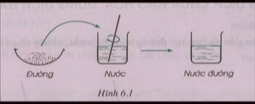

I. DUNG MÔI, CHẤT TAN, DUNG DỊCH
Hãy chỉ ra đâu là dung môi, chất tan, dung dịch trong hình vẽ sau? Từ đó nêu các khái niệm trên?

Slide 3
Dung môi là chất có khả năng hòa tan chất khác để tạo thành dung dịch.
Chất tan là: chất bị hòa tan trong dung môi.
Dung dịch là: là hỗn hợp đồng nhất của dung môi và chất tan.
Ví dụ: Đường tan trong nước tạo thành nước đường.
Ta nói: Đường là chất tan, nước là dung môi, nước đường là dung dịch.

Slide 4
II. Nång ®é mol cña dung dÞch (C_{m})
* Nång ®é mol cña dung dÞch cho biÕt sè mol chÊt tan trong 1 lÝt dung dÞch
* C«ng thøc:
Trong ®ã:
C_{M}: nång ®é mol cña dung dÞch (mol/lÝt) hoặc M
n : sè mol chÊt tan (mol)
V : thÓ tÝch dung dÞch (lÝt)
Chó ý:
1 lÝt = 1000ml
Notes:
9/10/2021 - 4 - Giao an: Dai So 9

Slide 5
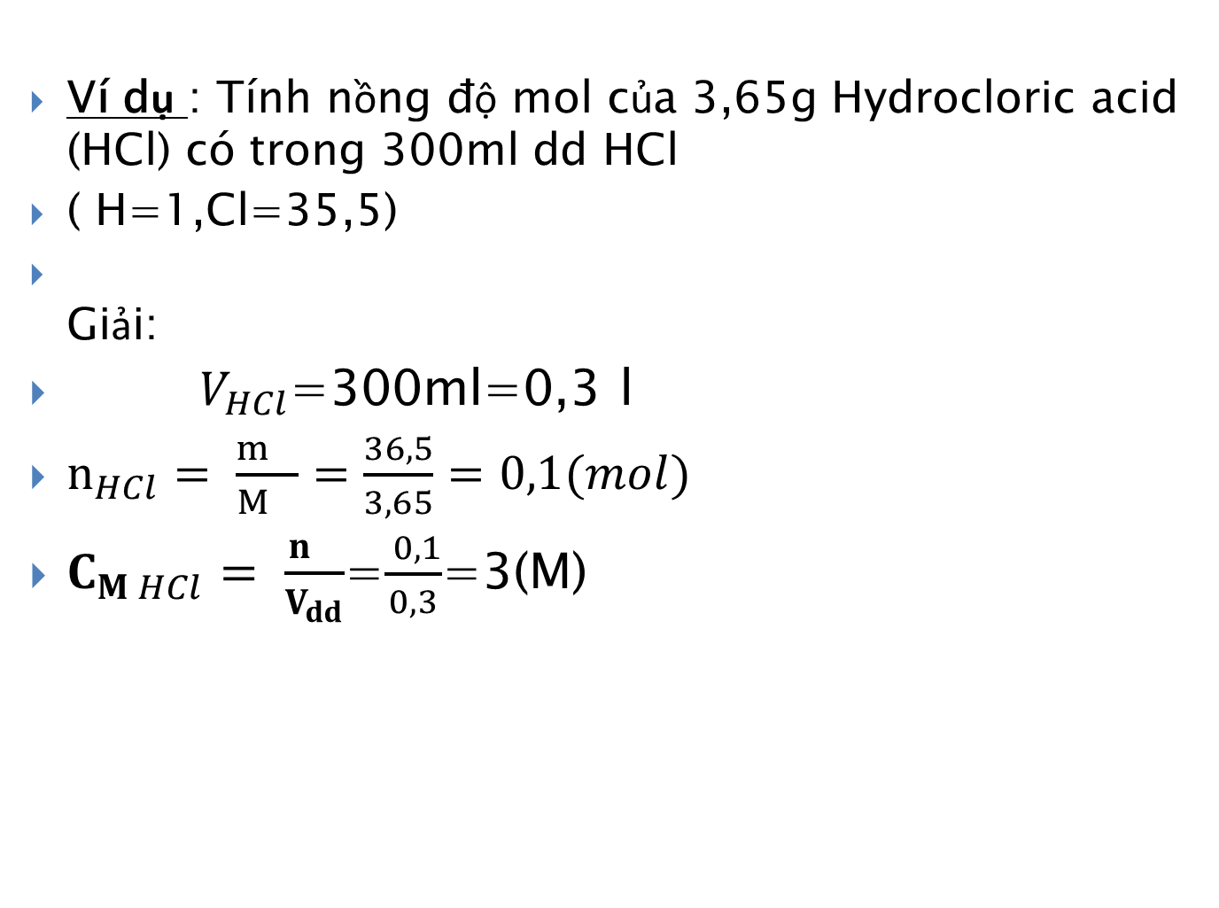
Ví dụ : Tính nồng độ mol của 3,65g Hydrocloric acid (HCl) có trong 300ml dd HCl
( H=1,Cl=35,5)
Giải:
${ V}_{HCl}$=300ml=0,3 l
$n_{HCl}= \frac{m_{}}{M_{}}=\frac{36,5}{3,65}=0,1(mol)$
$C_{M HCl}= \frac{n_{}}{V_{dd}}$=$\frac{ 0,1}{0,3}$=3(M)

Slide 6
II. CÔNG THỨC TÍNH THỂ TÍCH CHẤT KHÍ:
Công thức cũ | Công thức điều chỉnh
Ở điều kiện tiêu chuẩn: Nhiệt độ: 0ºC Áp suất: 1 atm 1 mol chất khí chiếm thể tích 22,4 lít. V = n.22,4 (lít) | Ở điều kiện chuẩn: Nhiệt độ: 25ºC Áp suất: 1 bar 1 mol chất khí chiếm thể tích 24,79 lít. V = n.24,79 (lít)
Lưu ý:
* Điều kiện chuẩn là Chuẩn nhiệt động học.
* 1 bar ≈ 0,99 atm (≈ 0,986923267 atm)

Slide 7
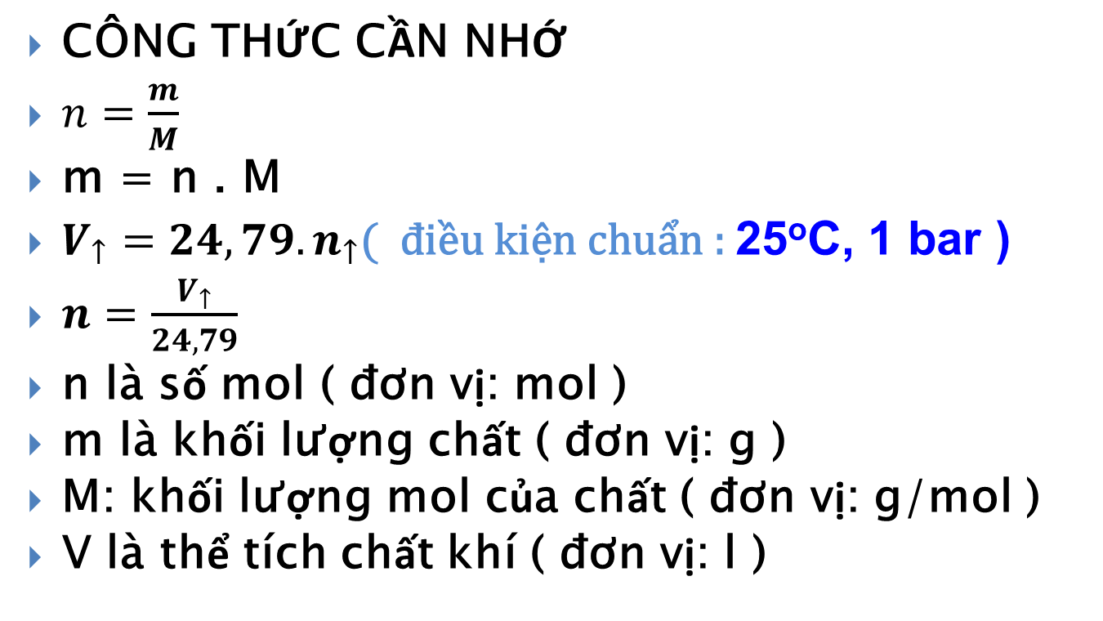
CÔNG THỨC CẦN NHỚ
$n=\frac{m}{M}$
m = n . M
$V_{↑}=24,79. n_{↑}\text{( đ}\text{i}\text{ề}\text{u} \text{ki}\text{ệ}\text{n} \text{chu}\text{ẩ}\text{n}\text{ : }\text{25}\text{o}\text{C}$, 1 bar )
$n=\frac{V_{↑}}{24,79}$
n là số mol ( đơn vị: mol )
m là khối lượng chất ( đơn vị: g )
M: khối lượng mol của chất ( đơn vị: g/mol )
V là thể tích chất khí ( đơn vị: l )

Slide 8
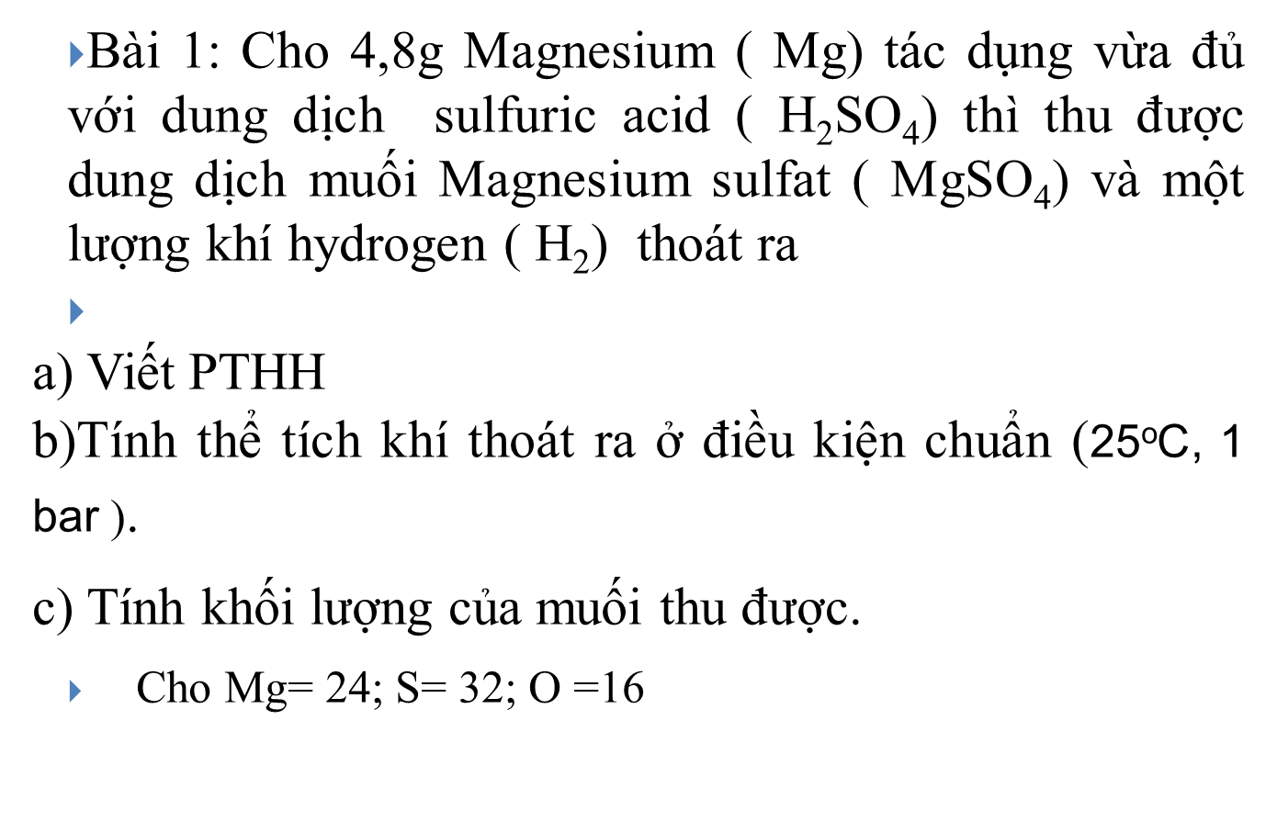
Bài 1: Cho 4,8g Magnesium ( Mg) tác dụng vừa đủ với dung dịch sulfuric acid ( H₂SO₄) thì thu được dung dịch muối Magnesium sulfat ( MgSO₄) và một lượng khí hydrogen ( H₂) thoát ra
a) Viết PTHH
b)Tính thể tích khí thoát ra ở điều kiện chuẩn ($\text{25}\text{o}\text{C}$, 1 bar ).
c) Tính khối lượng của muối thu được.
Cho Mg= 24; S= 32; O =16

Slide 9

Ta có: $n_{Mg}= \frac{m_{}}{M_{}}=\frac{4,8}{24}=0,2 (mol)$
PTHH: Mg+ H₂SO₄→ MgSO₄ + H₂
(mol) 1 1 1 1
0,2→ 0,2 → 0,2 → 0,2
$$V_{H_{2}}=n_{H_{2}}.24,79=0,2.24,79=4,96( l )$$
m _{MgSO4}= n. M= 0,2. 120= 24g

Slide 10
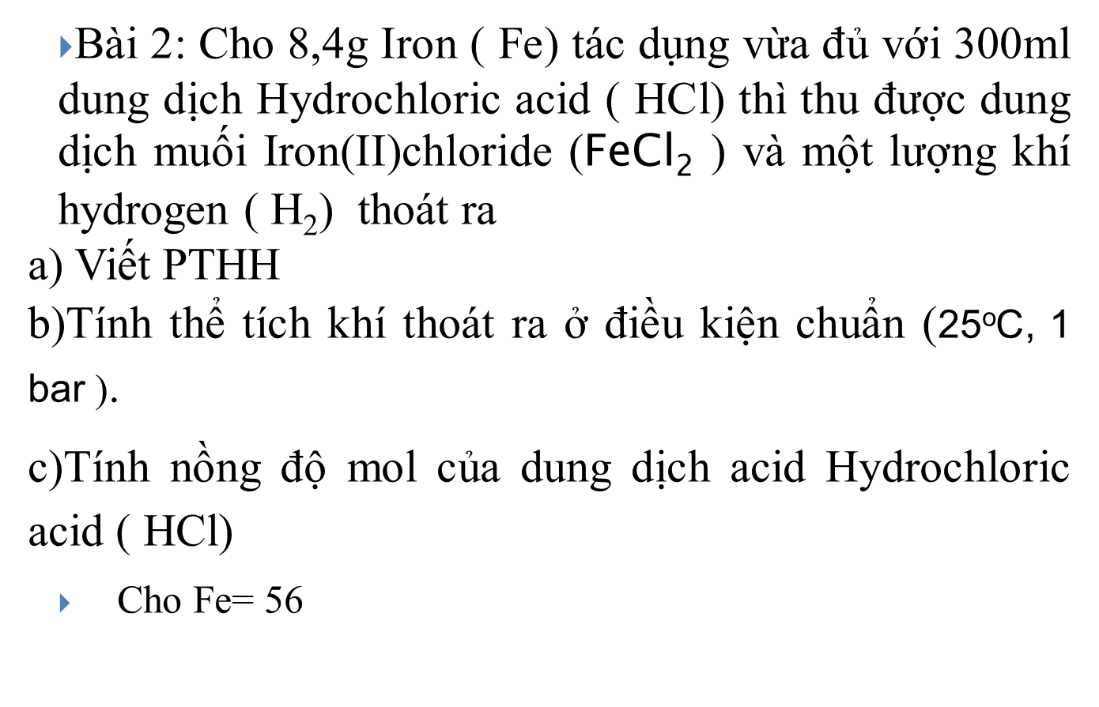
Bài 2: Cho 8,4g Iron ( Fe) tác dụng vừa đủ với 300ml dung dịch Hydrochloric acid ( HCl) thì thu được dung dịch muối Iron(II)chloride (FeCl₂ ) và một lượng khí hydrogen ( H₂) thoát ra
a) Viết PTHH
b)Tính thể tích khí thoát ra ở điều kiện chuẩn ($\text{25}\text{o}\text{C}$, 1 bar ).
c)Tính nồng độ mol của dung dịch acid Hydrochloric acid ( HCl)
Cho Fe= 56

Slide 11
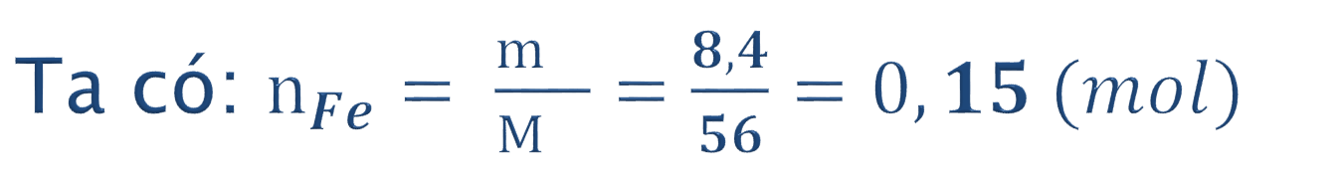
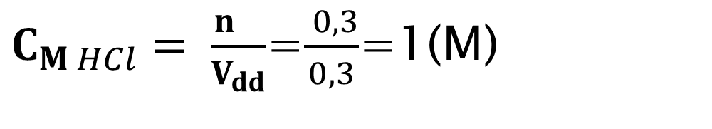
Ta có: $n_{Fe}= \frac{m_{}}{M_{}}=\frac{8,4}{56}=0,15 (mol)$
PTHH: Fe+ 2HCl → FeCl₂ + H₂
(mol) 1 2 1 1
0,15→ 0,3 → 0,15→ 0,15
$$V_{H_{2}}=n_{H_{2}}. 24,79=0,15 .24,79=3,72( l )$$
$C_{M HCl}= \frac{n_{}}{V_{dd}}$=$\frac{ 0,3}{0,3}$=1(M)

